Slide 1
Анна: Адриано! Здравствуйте!
Адриано: Доброе утро, Анна! Как дела?
Анна: Хорошо. А у вас?
Адриано: Отлично.
Анна: Адриано, это Пётр. Пётр, это Адриано.
Пётр: Очень приятно.
Адриано: Мне тоже. Вы из Москвы?
Пётр: Нет, я из Петербурга. Вы из Италии?
Адриано: Да, я из Италии, из Мерана.

Slide 2
Пётр: Кто вы по профессии?
Адриано: Я полицейский. А вы?
Пётр: Я инженер.
Адриано: Как интересно!
Анна: Извините, мне пора.
Адриано и Пётр: До свидания. Всего хорошего.

Slide 3


Я
МЕНЯ ЗОВУТ
ТЫ
ТЕБЯ ЗОВУТ mich =меня= mi dich=тебя=ti

Slide 4
Как тебя зовут?

Slide 5
genus | я | ты | он | она | оно
nominativ
genitiv | меня | тебя | его
dativ | мне | тебе | ему
akkusativ | меня | тебя
instrumental | мною | тобой
prepositiv | обо мне | тебе

Slide 6
genus | мы | вы | они | Вы
nominativ
genitiv
dativ
akkusativ
instrumental
prepositiv

Slide 7
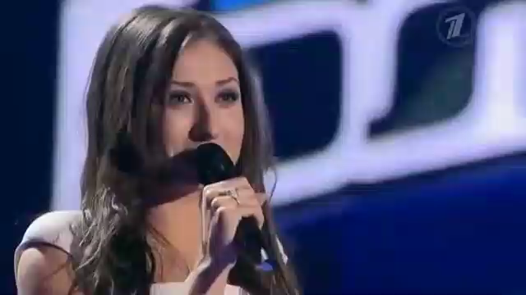

Slide 8
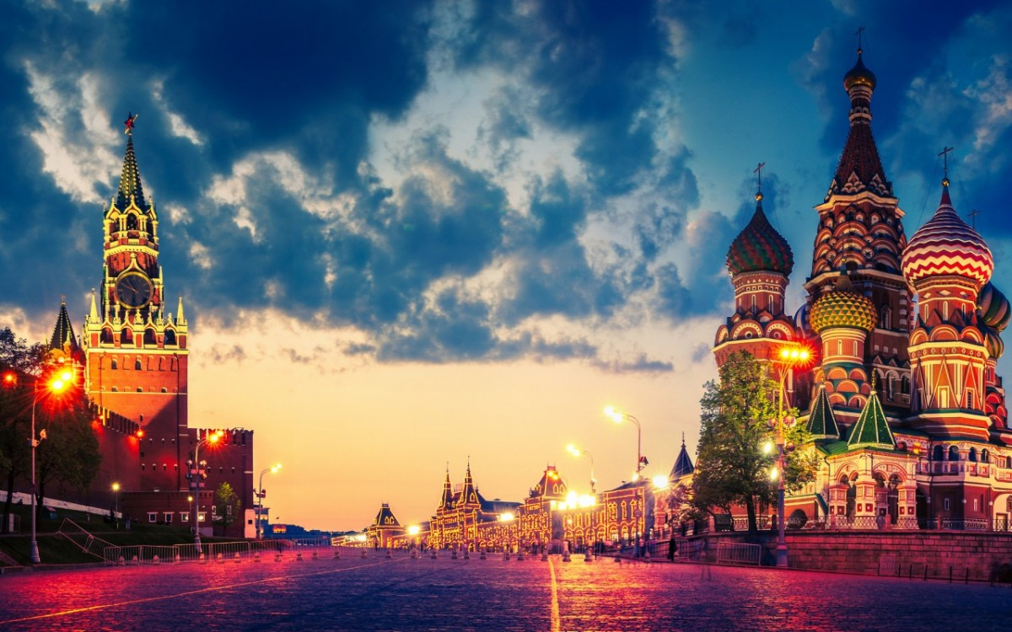
ОТКУДА?
Откуда ты?
Откуда Вы?
Я из Москвы.

Slide 9
 |  | Genitive singular feminine
странА Россия Италия Австрия Голландия Испания Польша Москва Тула ВеронА Лана Венеция Флоренция Брешия Варшава | из | странЫ РоссиИ ИталиИ АвстриИ ГолландиИ ИспаниИ ПольшИ МосквЫ ТулЫ ВеронЫ ЛанЫ ВенециИ ФлоренциИ

Slide 10
 |  | Genitive singular masculine
Город(он,мой) Лондон Петербург Меран Мерано Боцен Больцано//Бользано Бергамо Берлин Смоленск Рим Мюнхен Цюрих Тироль Санкт-Панкрац | из | городА Лондона Петербурга Мерана МеранО Боцена Больцано//Бользано Бергамо Берлина Смоленска Рима Мюнхена Цюриха Тироля Санкт-Панкраца

Slide 11
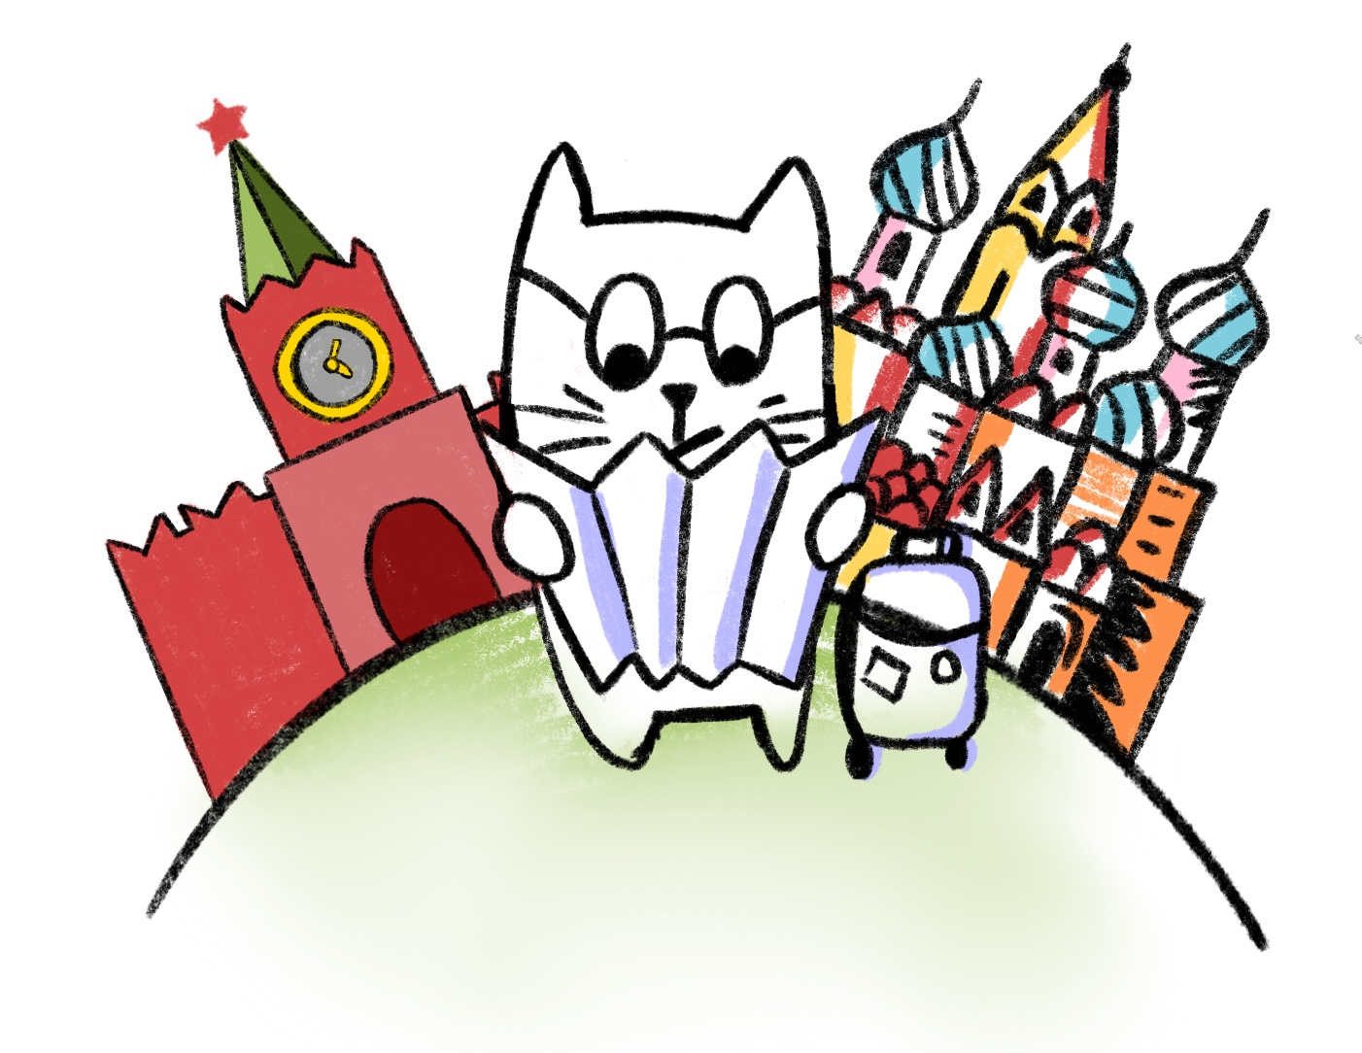
ИЗ
РоссиЯ
АнглиЯ
ГерманиЯ
ИталиЯ
ФранциЯ
СербиЯ
ЧехиЯ
ИспаниЯ
РоссиИ
АнглиИ
ГерманиИ
ИталиИ
ФранциИ
СербиИ
ЧехиИ
ИспаниИ

Slide 12
ты из
Верона
Москва
Лондона
Берлин
Рим
Белград
Вероны
Москвы
Лондона
Берлина
Рима
Белграда

Slide 13
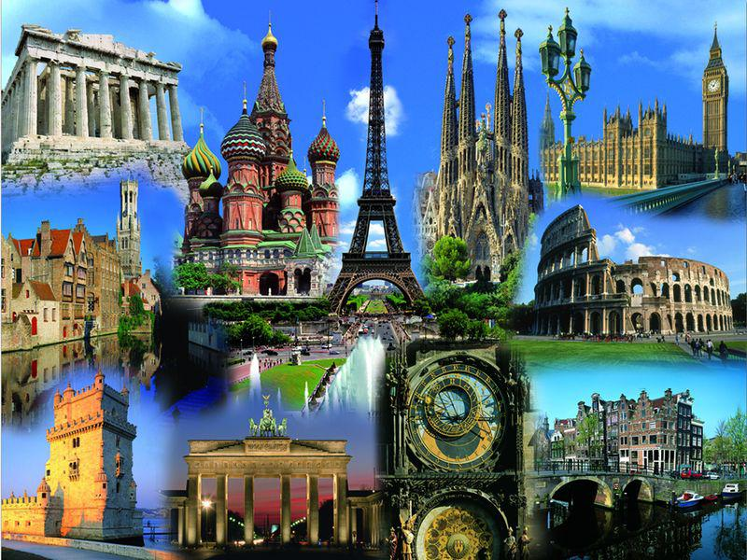
Из России

Slide 14
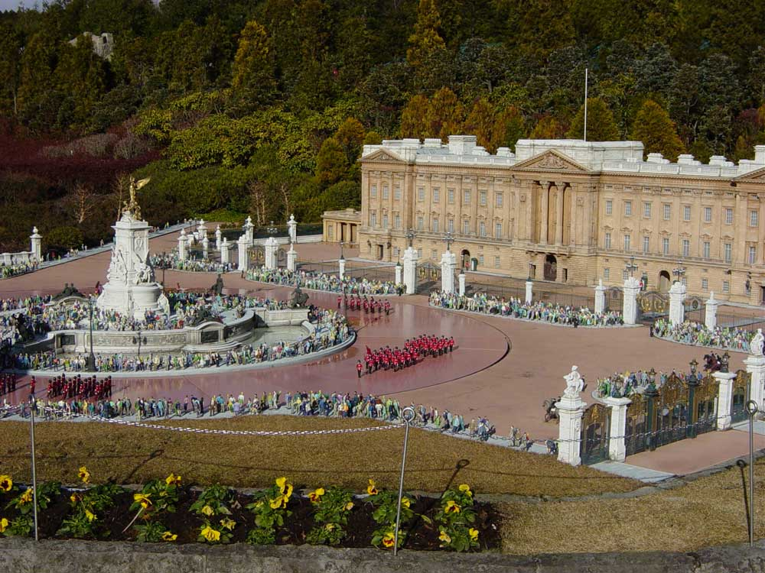
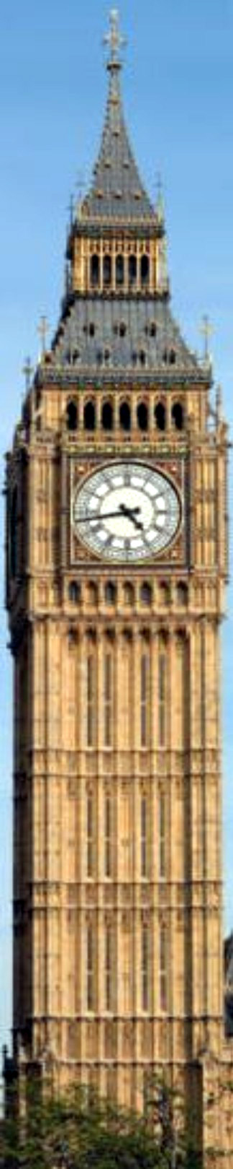
Из Англии

Slide 15
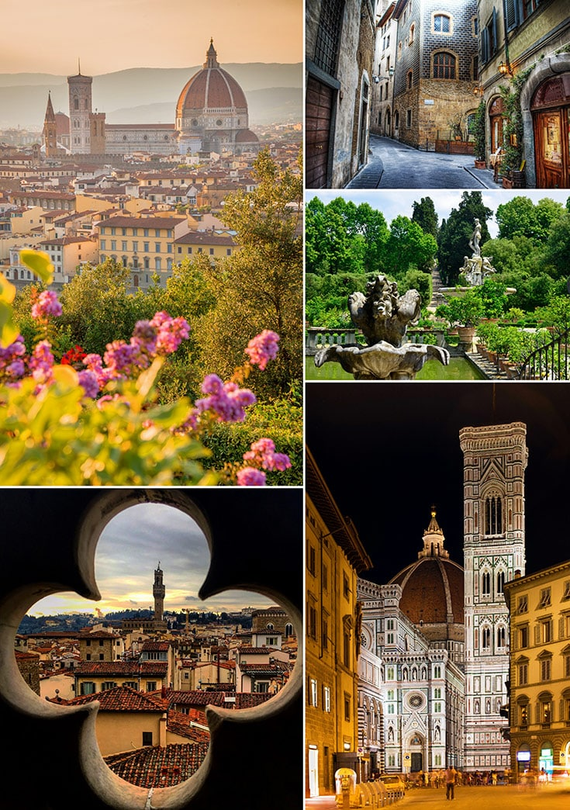
Из Италии

Slide 16
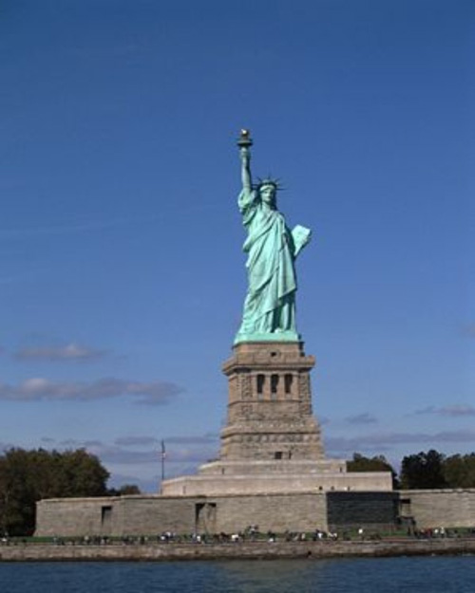
Из Америки

Slide 17
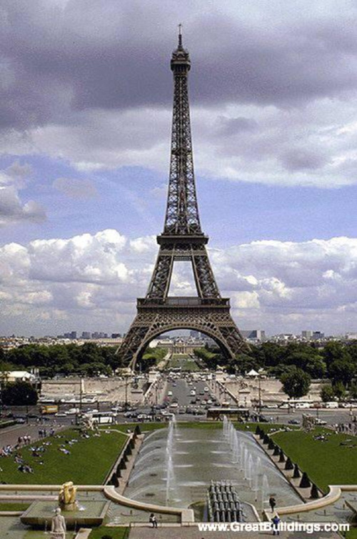
Из Франции
Из Парижа

Slide 18
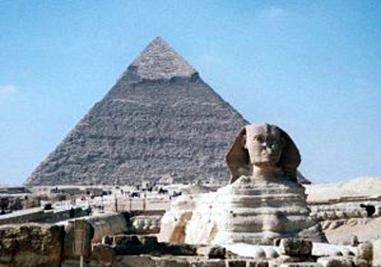
Из Египта

Slide 19
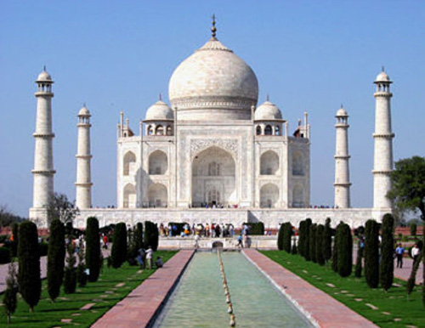
Из Индии

Slide 20
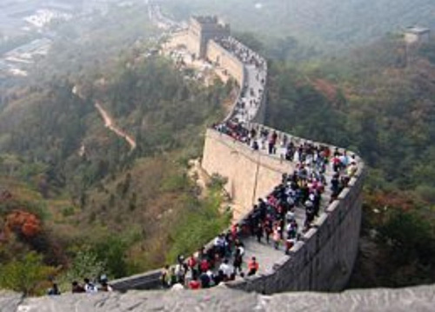
Из Китая

Slide 21
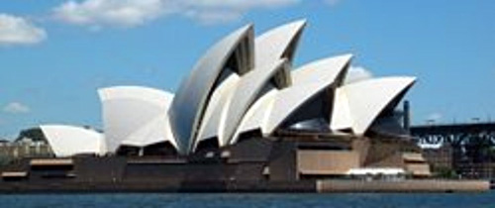
Из Австралии

Slide 22
Иран
Ирак
Китай
Вьетнам
Америка
Польша
Литва
ИЗ
Ирана
Ирака
Китая
Вьетнама
АмерикИ
ПольшИ
ЛитвЫ

Slide 23
БЕРЛИН
ПАРИЖ
ПЕТЕРБУРГ
ПСКОВ
КИЕВ
НОВГОРОД
РИМ
ИЗ
БЕРЛИНа
ПАРИЖа
ПЕТЕРБУРГа
ПСКОВа
КИЕВа
НОВГОРОДа
РИМа
МЕРАНО
БОЛЬЦАНО
ШАХМАТОВО
ВЕРОНа
МОСКВа
ВЕНа
ПРАГа
ВАРШАВа
ТУЛа
ВЕРОНы
МОСКВы
ВЕНы
ПРАГи
ВАРШАВы
ТУЛы

Slide 24
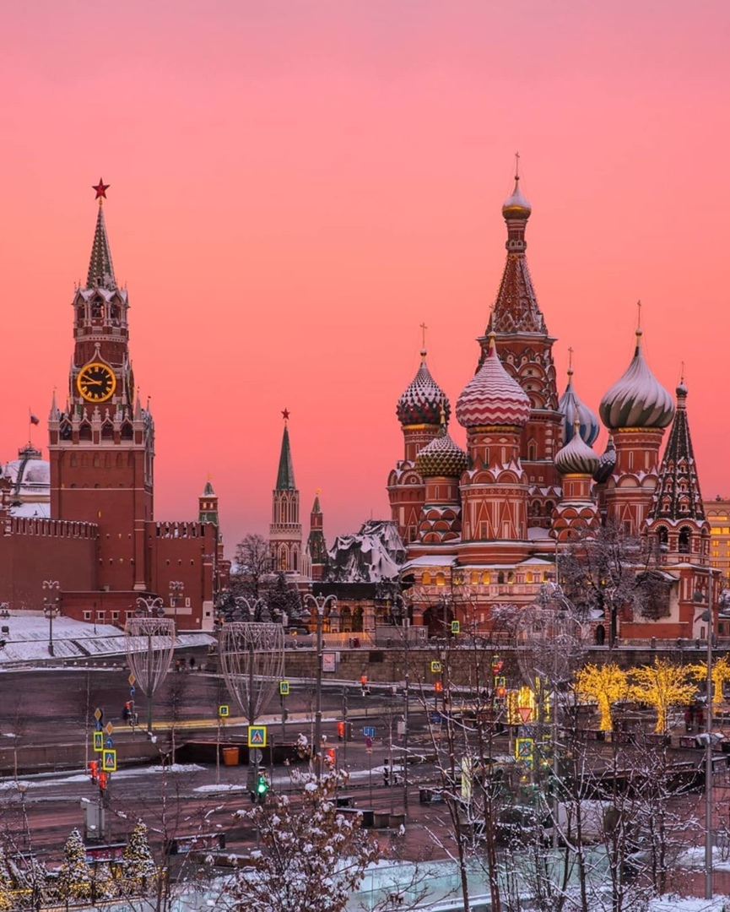
Из Москвы

Slide 25
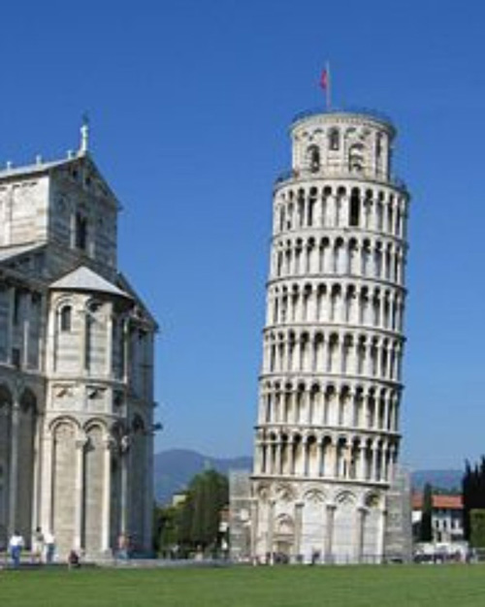
Из Пизы

Slide 26
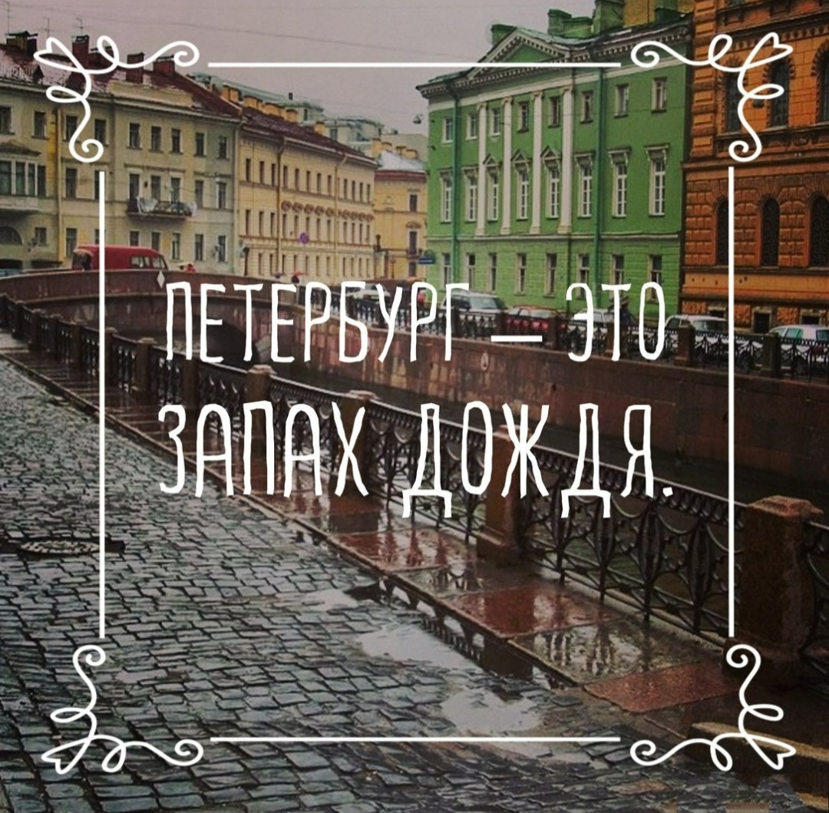
Из Петербурга

Slide 27
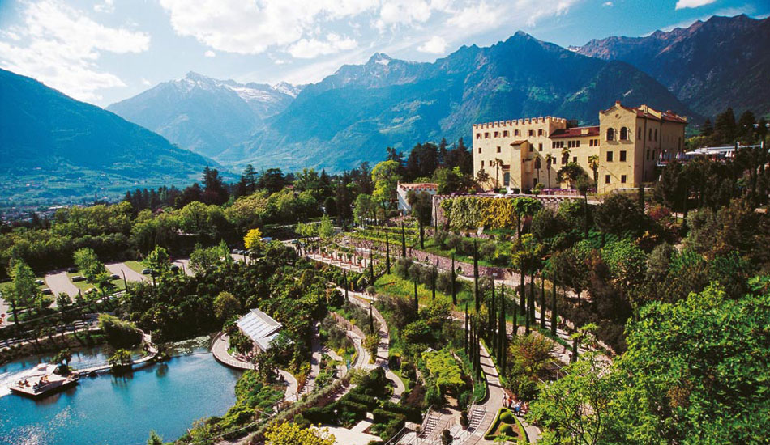
Из Тироля

Slide 28
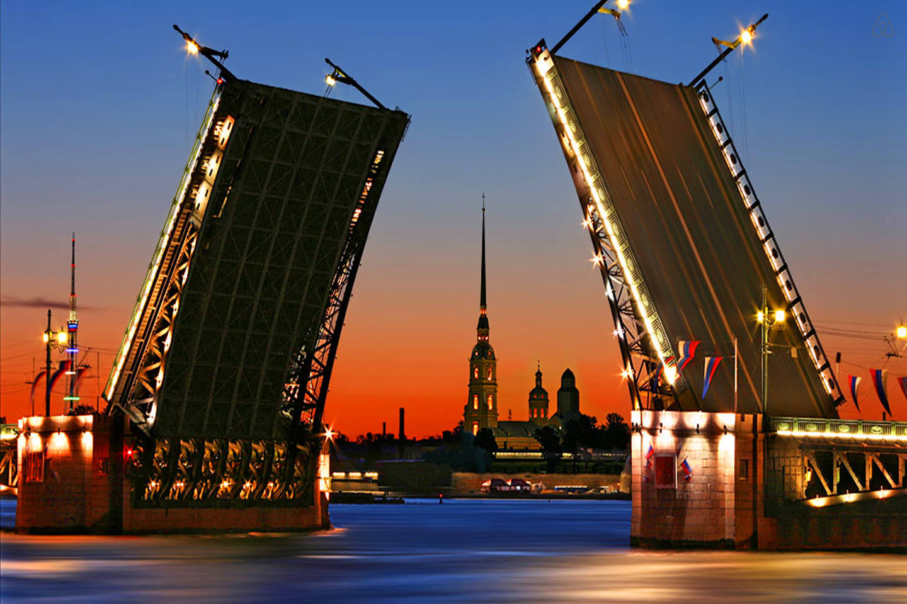
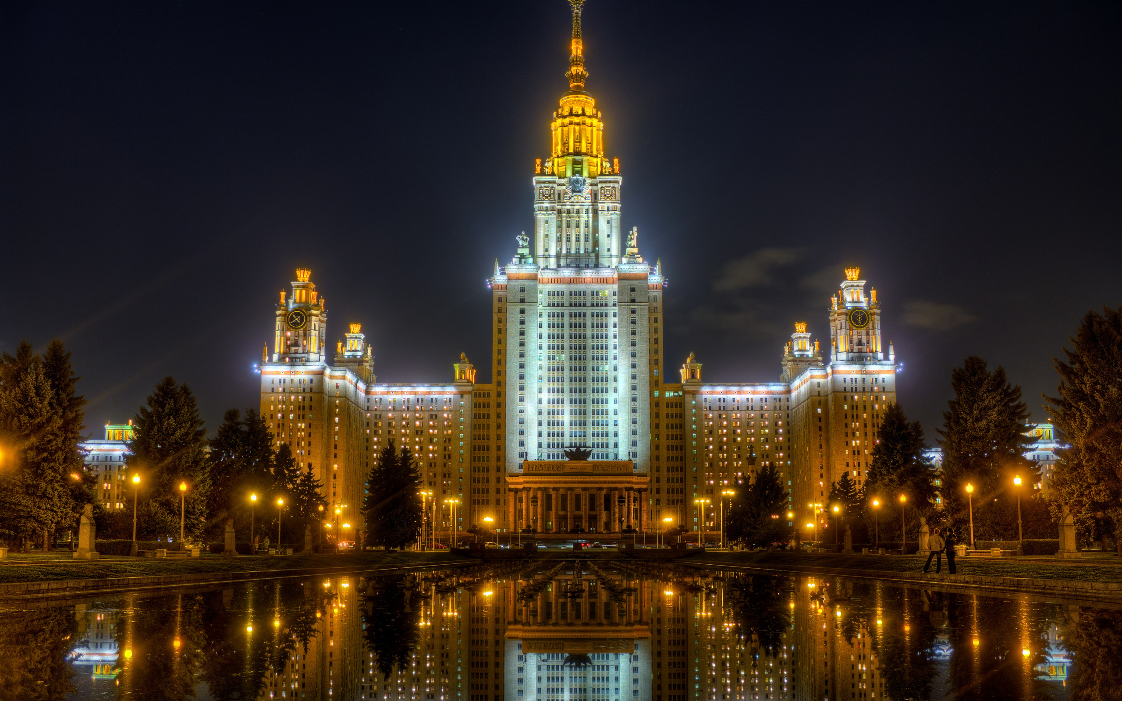
Пётр из Петербурга//Санкт-Петербурга
Он живёт в Петербурге.
Он ….......по-русски и по-немецки.
Анна из Москвы.
Анна живёт в Москве.
Она …...по-русски.
Адриано из Мерана.
Адриано живёт в Меране.
Он ….. по-итальянски и по-русски.

Slide 29

Давид
….?....Италии.
Он живет ….? Италии.
Он говорит по....... и по...........

Slide 30
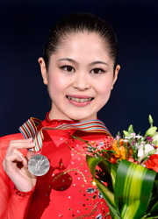
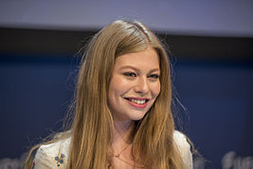
Это......
Она из............
Она живёт в ….....
Это...........
Она из.............
Она жи.... в …......
Она говорит по-....

Slide 31
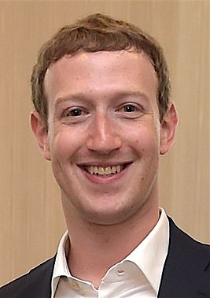
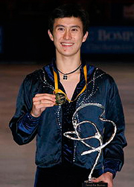
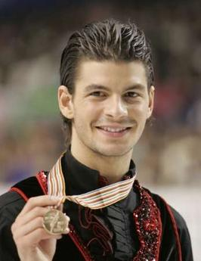
Это Чан.........
Он из ….....
Он жи...... в ….....
ЭтоСтефан.
Он из ….
Он жи.... в …..
Это Марк.
Он из........
Он жи......в ...

Slide 32
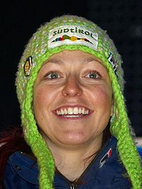
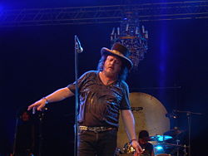
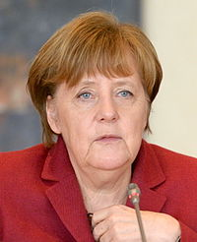
1.......
2..........
3........
1..........
2........
3........
1..........
2.........
3.............

Slide 33
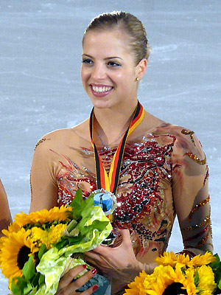
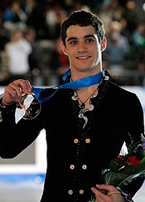
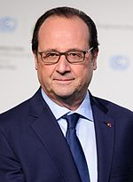
1.........
2.........
3.........
1.............
2................
3...............
1............
2..............
3...............

Slide 34
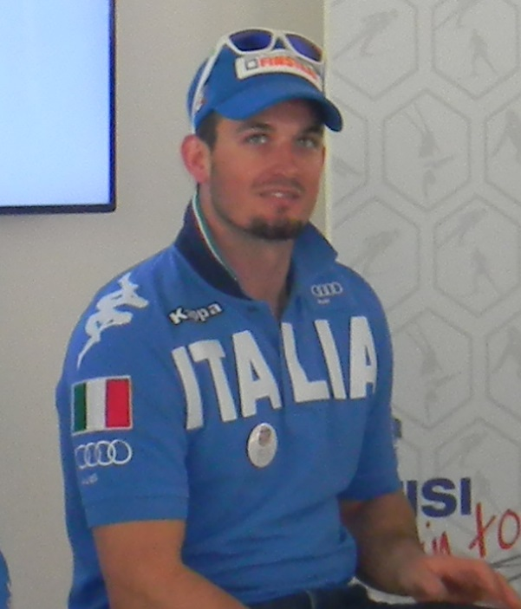
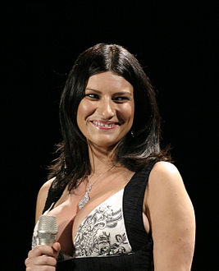

1.....
2....
3.....
Он ….............по-русски.
1.......
2........
3.........
Он говорит по-......
1.......
2........
3.........
Она говорит по-.....

Slide 35
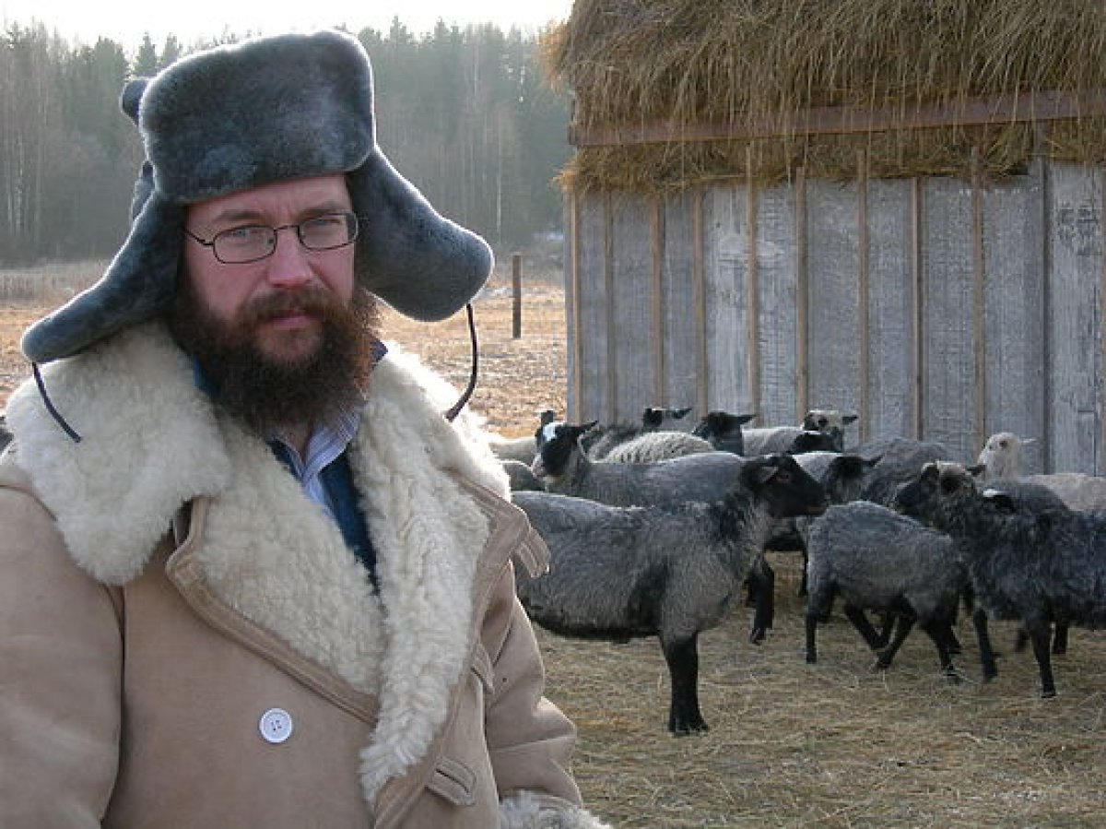
Это Герман Стерлигов, бизнесмен из Москвы.
Но теперь (jetzt) он живёт в деревне.
Герман говорит по-русски и по-английски.
ОН понимает по-французски и по-итальянски.

Slide 36
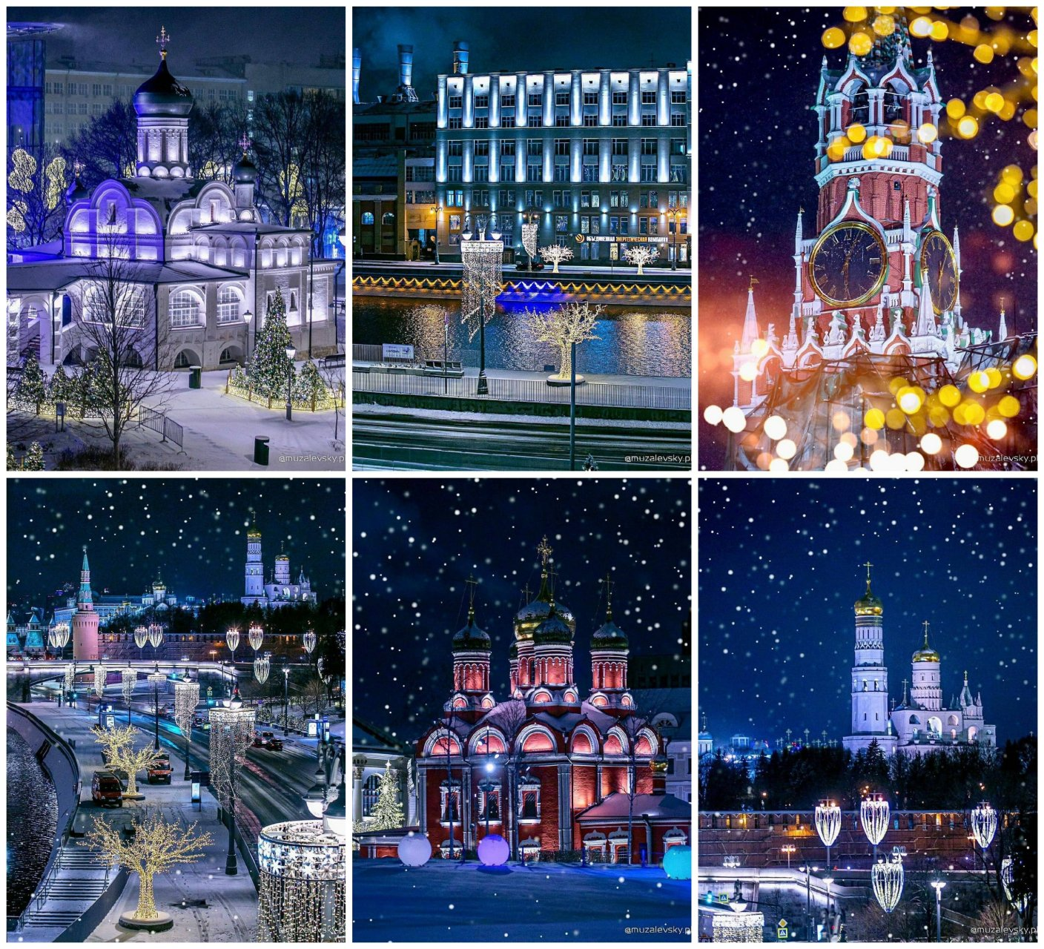

Slide 37
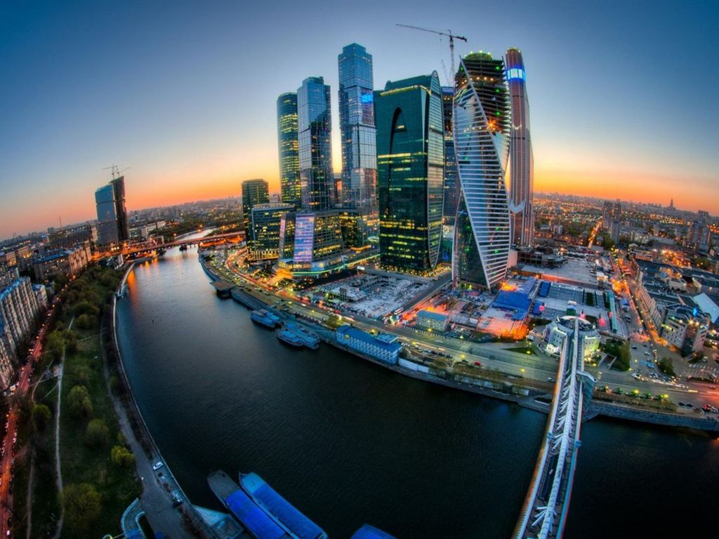

Slide 38
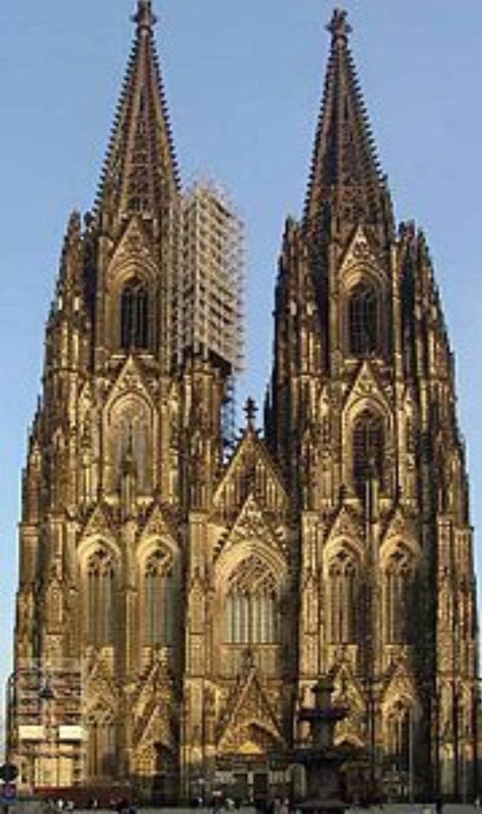

Slide 39
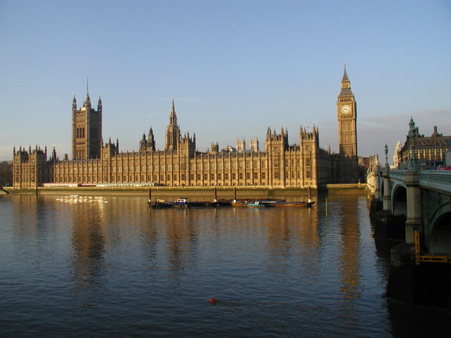

Slide 40
я иду из
комната
туалет
университет
магазин
квартира
дом
комнаты
туалета
университета
магазина
квартиры
дома

